Slide 1

Gesundheit x Krankheiten

Slide 2
Inhalt:
Verletzungen
Kinderkrankheiten
Zivilisationskrankheiten
Allergien
Ratschläge der Ärzte
Gespräche

Slide 3
Verletzungen:
Abschürfung – Schnittwunde – Verbrennung – Verstauchung – Beinbruch - …..

Slide 4
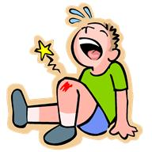
die Abschürfung, -en
sich abschürfen
Ich habe mich abgeschürft.
Was? … das Knie
den Ellbogen
Ich habe mir das Knie abgeschürft.
Situace:
Když jsem jel na kole, spadl jsem a odřel jsem si koleno.
(*Rad fahren,*herunter/fallen, *fallen)

Slide 5

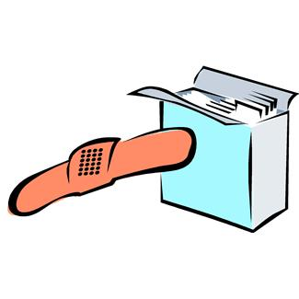
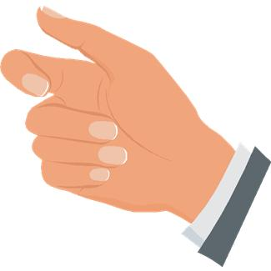
e Schnittwunde, -n
schneiden / sich schneiden
Ich habe mich geschnitten
Wohin? … in den Finger
in den Fuß
Ich habe mich in den Finger geschnitten
Situace:
Když jsem krájel rajčata, říznul jsem se do prstu.

Slide 6
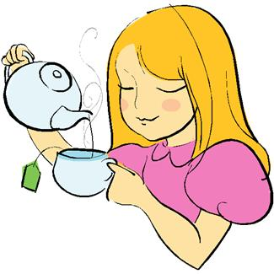
e Verbrennung (-en)
sich verbrennen
ich habe mich verbrannt
Woran? … an der Hand
… am Finger
Ich habe mich an der Hand verbrannt.
Situace: Když jsem vařila vodu, opařila jsem si ruku.

Slide 7
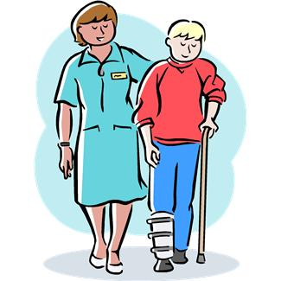
e Verstauchung (-en)
sich verstauchen
ich habe mir … verstaucht
Was? … den Knöchel
… das Knie
… das Gelenk
Ich habe mir den Knöchel verstaucht.
Situace: Když jsem běhala, podvrtla jsem si kotník.

Slide 8
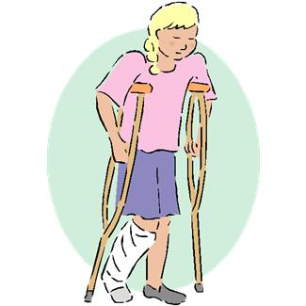
r Bruch (ü-e)
sich brechen
Ich habe mir … gebrochen
Was? … den Arm
… das Bein
… den Knöchel
Ich habe mir das Bein gebrochen.
Když jsem lyžovala, zlomila jsem si nohu.

Slide 9

Andere Verletzungen
e Gehirnerschütterung
s Nasenbluten
r ausgeschlagene Zahn
e Beule an der Stirn
…..

Slide 10
Kinderkrankheiten
Mumps – Röteln – Windpocken – Masern – Keuchhusten – Kinderlähmung - ….

Slide 11
Mumps
ansteckend
Entzündung
Fieber
Schwellung hinter den Ohren
Schmerzen der Ohrspeicheldrüsen
Schmerzen beim Schlucken
……..

Slide 12
Röteln
ansteckend
Kopf-schmerzen
Fieber
Schnupfen
Anschwellung der Nackenlymph-knoten
rötlicher Hautausschlag
gefährlich in der Schwangerschaft
….

Slide 13
Windpocken
Fieber
wasserklare Bläschen
Hautausschlag
………
ansteckend

Slide 14
Zivilisationskrankheiten
Krankheit:
Mögliche Ursachen:
Diabetes / Zuckerkrankheit
Obesität / Fettleibigkeit
Krebs
AIDS
Allergien
Stress, Hektik
ungesunde Lebensweise
der immer vergrößerte Ozonloch
Chemische Stoffe in den Lebensmitteln
ungeschützter Geschlechtsverkehr
die verminderte Immunität

Slide 15
Allergien
Daran leidet jeder dritte Mensch.
Allergie: starke Reaktion des Organismus auf verschiedene Stoffe.

Slide 16


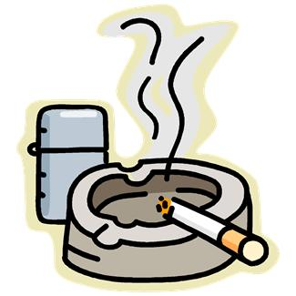



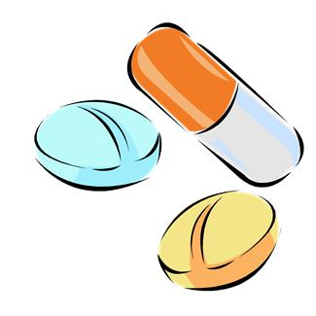
Wogegen ist man allergisch?
Gegen:
Staub
Pollen
Obst-, Gemüsesorten
Tabakrauch
Waschmittel
Medikamente
Heu, Gras
….

Slide 17
Heuschnupfen
Charakteristik
Allergie auf Gras
Allergie auf Heu
Symptome
Schnupfen, niesen
gerötete Augen
Ratschläge der Ärzte
Gegen welche Gräser sind wir allergisch?
sich spritzen lassen
Medikamente nehmen
eine Brille tragen

Slide 18
Sonnenallergie
Charakteristik
Allergie gegen Sonne
Symptome
Ratschläge der Ärzte
nicht in der Sonne liegen
Sonnencreme benutzen
Hautausschlag
Tabletten, Salben
…

Slide 19
Jetzt rate mal:

Slide 20
Sage, an welche Krankheit man leidet:
Fieber
Hals-schmerzen
Hals-wickel
Angina

Slide 21
Sage, an welche Krankheit man leidet:
erhöhte Temperatur
Durchfall
Diät halten
Darmgrippe

Slide 22
Sage, an welche Krankheit man leidet:
ansteckend
Schwellung hinter den Ohren
Schmerzen beim Schlucken
Mumps

Slide 23
Ratschläge des Arztes:
Halsschmerzen
Tee
Aspirin
gurgeln
Grippe
Bettruhe
Husten-tropfen
Halswickel
Fieber
Aspirin
Bettruhe
Wickel
inhalieren

Slide 24
Ratschläge des Arztes:
Rückenschmerzen
weniger
Bewegung
spezielle
Turnübungen
Beinbruch
zum Röntgen
gehen
den Gips bekommen
Tabletten
gegen
Schmerzen
Verstauchung
einen Eisbeutel auf die Stelle legen
die Schwellung vermeiden
- beschränkte Bewegung
- mit Krücken gehen
der Verband
die Orthese

Slide 25
Jetzt lernen wir die Redewendungen zum Gespräch:
Schreibe!

Slide 26
der Arzt
Redewendungen zum Gespräch:
Machen Sie Ihren Oberkörper frei!
Legen Sie sich auf die Liege!
Ich muss ihnen den Bauch abtasten.
Atmen Sie ein – halten Sie die Luft an – atmen Sie aus!
Ich verschreibe Ihnen Medikamente.
Nehmen Sie die Medikamente regelmäßig ein.
Das Antibiotikum nehmen Sie alle sechs Stunden ein.

Slide 27
Redewendungen zum Gespräch:
der Arzt:
Sag mit dem ganzen Satz, was der Arzt sagt:
sich etwas (e Verbrennung, e Knöchelverstauchung) zuziehen?
wie zu einem Unfall kommen?
erste Hilfe leisten?
e Wunde, den Beinbruch behandeln?
zur Untersuchung gehen
zur Blutabnahme gehen / schicken
zum Röntgen gehen / schicken
wie lange Beschwerden haben?
was zuletzt gegessen?
Wie haben Sie sich die Verletzung zugezogen?
……
Auf die Fragen antworte!

Slide 28
Redewendungen zum Gespräch:
der Patient:
Es tut mir weh
Ich habe z.B. Halsschmerzen
Ich habe Fieber.
Ich habe erhöhte Temperatur.
Mir ist es schwindlig.
Ich habe Atemprobleme.
Ich habe Schluckbeschwerden.
Ich bin heiser.
Ich habe Husten, Schnupfen.
Ich habe Durchfall / Verstopfung.
Ich fühle mich nicht wohl.

Slide 29
Jetzt kennst du verschiedene Redewendungen.
Bilde mit seinem Mitschüler / mit seiner Mitschülerin Gespräch „Beim Arzt“.

Slide 30

Gute Besserung!

